Slide 1

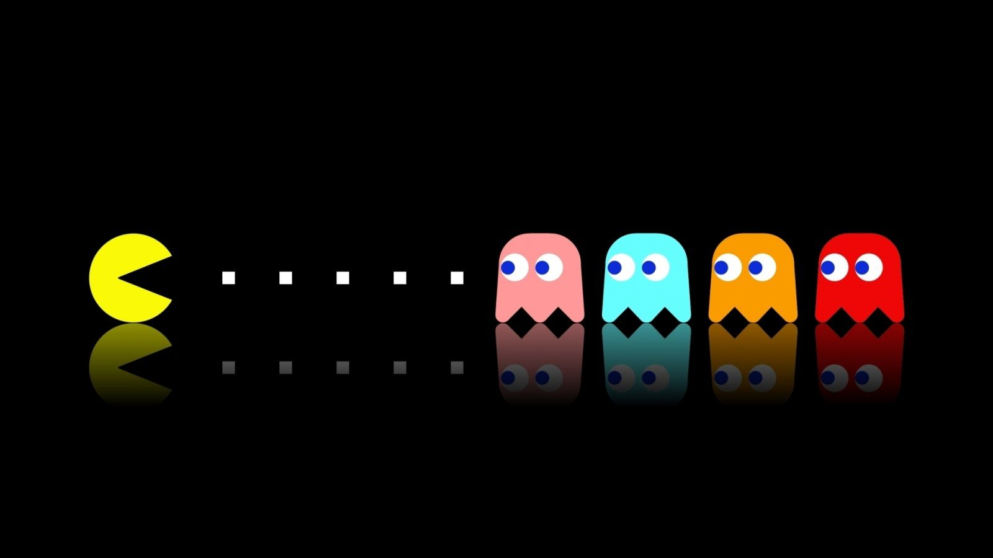

Pacman-game…. Ma con una piccola rivisitazione adorabile

Slide 2

Membri Proponenti:
Salvatore De Rosa, Matricola: 0124001981
Mario de Leo, Matricola:0124001945
Pattern utilizzati: Strategy, State, Factory Pattern, Proxy
Software Utilizzato:
IntellijIdea
Corso Programmazione 3:
Docenti:
Angelo Ciaramella
Raffaele Montella
Anno Accademico: 2021-22

Slide 3
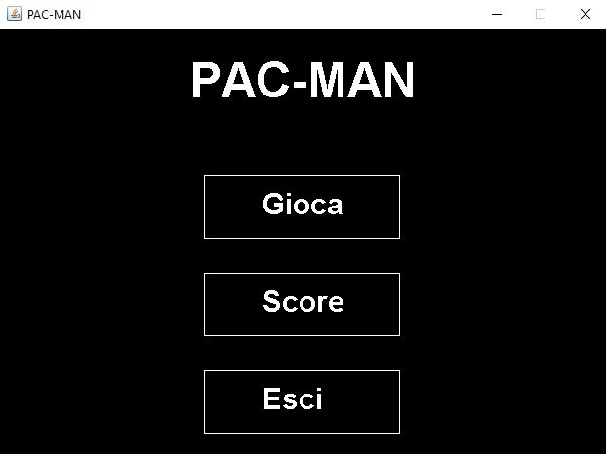
Descrizione del progetto:
Il progetto si basa sul classico gioco di pacman, ma con una piccola variazione, ossia l’aggiunta di un nemico adorabile, ma rompiscatole. Il gioco inizia principalmente dalla sezione menu, il quale è composta dal tasto gioca, dove impersoniamo la nostra pallina gialla, che vorrà raggiungere il suo scopo, ossia quello di mangiare tutte le palline, senza essere disintegrato dai fantasmi, e dalla sezione High-score, dove ci saranno tutti i nostri punteggi, e in ultimo, dal tasto esci, che ci farà uscire dal gioco.
N.B. per il corretto utilizzo del DB cambiare il path con il vostro.

Slide 4
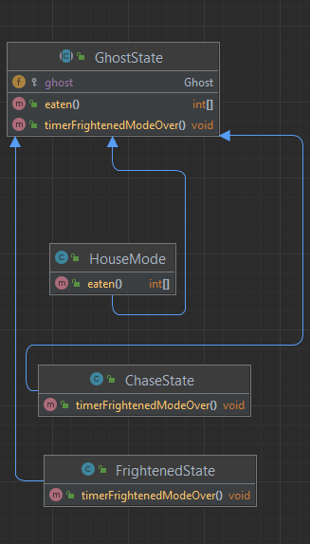
STATE PATTERN
Questo pattern permette di switchare il fantasma in 3 categorie:
1)ChaseState: Se lo state è uguale al ChaseState, allora i fantasmi saranno impegnati a inseguire e distruggere il pacman.
2)FrightenedState: Se il pacman mangia il SuperPacGum, allora i fantasmi passeranno allo stato «Spaventato».
3)HouseMode: Sono le posizioni iniziali dei fantasmi, inoltre, dopo che il pacman avrà mangiato un fantasma ritornerà nella sua posizione d’origine.

Slide 5
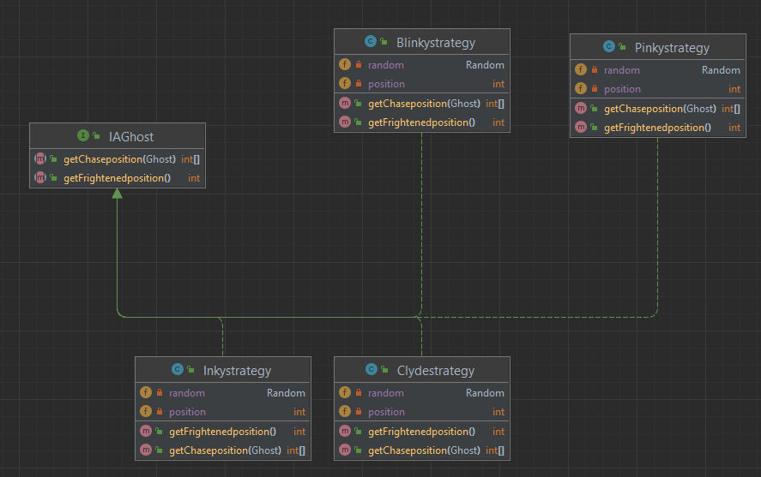
Strategy Pattern
Lo Strategy definisce i diversi comportamenti che i 4 fantasmi assumeranno, ossia Chase e Frightened, che, se rientra nel chase, in base alla posizione attuale applicherà la Strategia d’inseguimento, se invece i fantasmi si ritroveranno spaventati allora con il frightened Strategy effettueranno movimenti inversi per confondere il Pacman

Slide 6
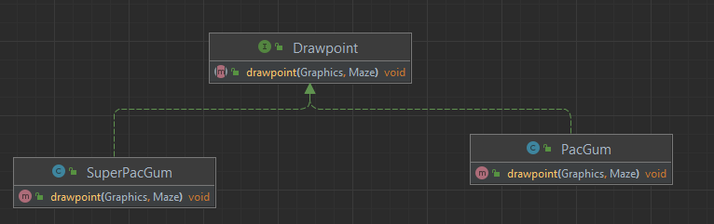
Factory Pattern
Il Factory pattern permette la creazione degli oggetti nella mappa, ossia il PacGum e il SuperPacGum

Slide 7
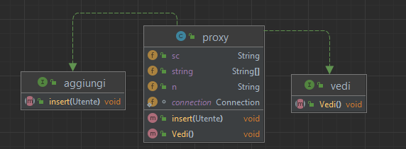
Proxy Pattern
Il Proxy Pattern è colui che fornisce sicurezza e visualizzazione nel nostro Database

Slide 8
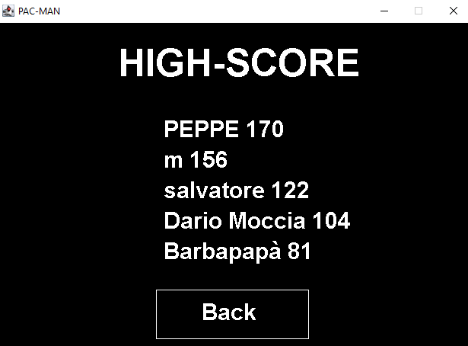
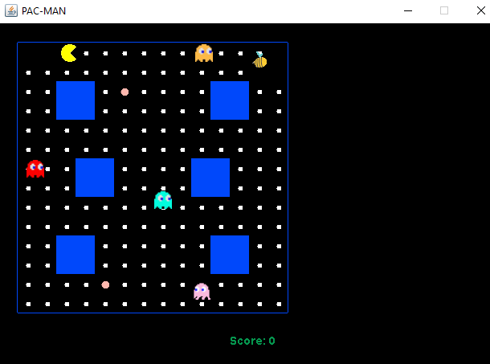
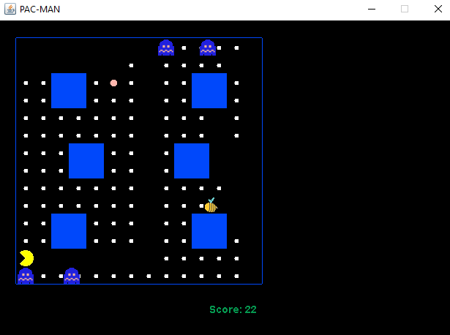
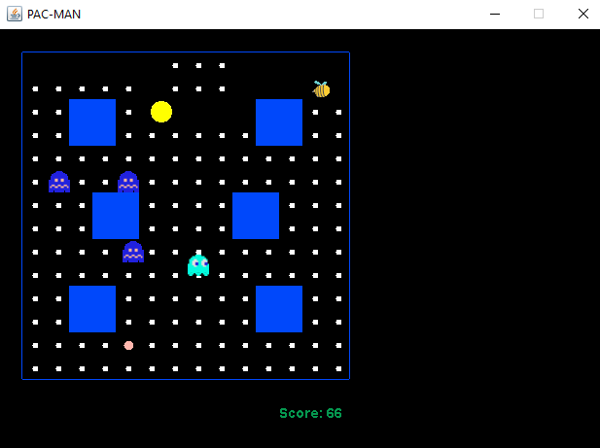
Esempi di Output

Slide 9
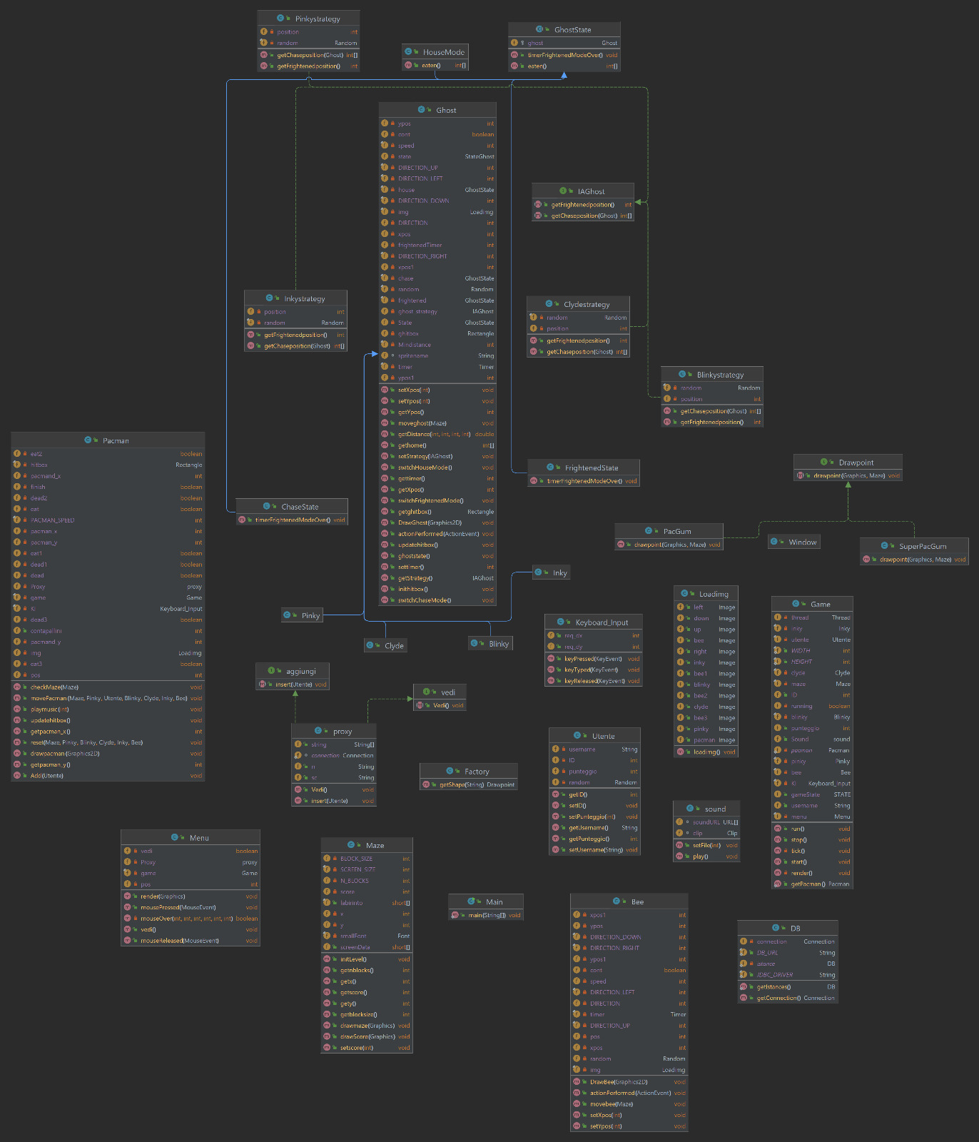
Class Diagram

